Slide 1

Cedera Olahraga
dr. Zeth Boroh, Sp.KO, Subsp. ALK (K)
@doczeth

Slide 2
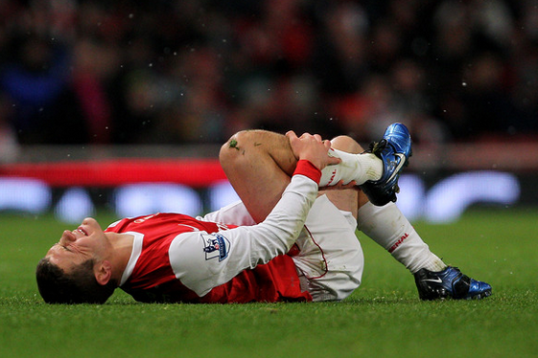
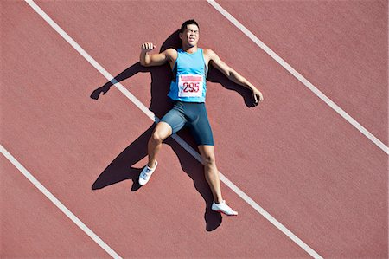
Apa itu Cedera Olahraga?
Segala masalah kesehatan yang:
Terjadi akibat partisipasi dalam kegiatan olahraga
Membutuhkan perhatian tenaga kesehatan
Menyebabkan partisipasi dalam kegiatan olahraga menjadi terganggu

Slide 3
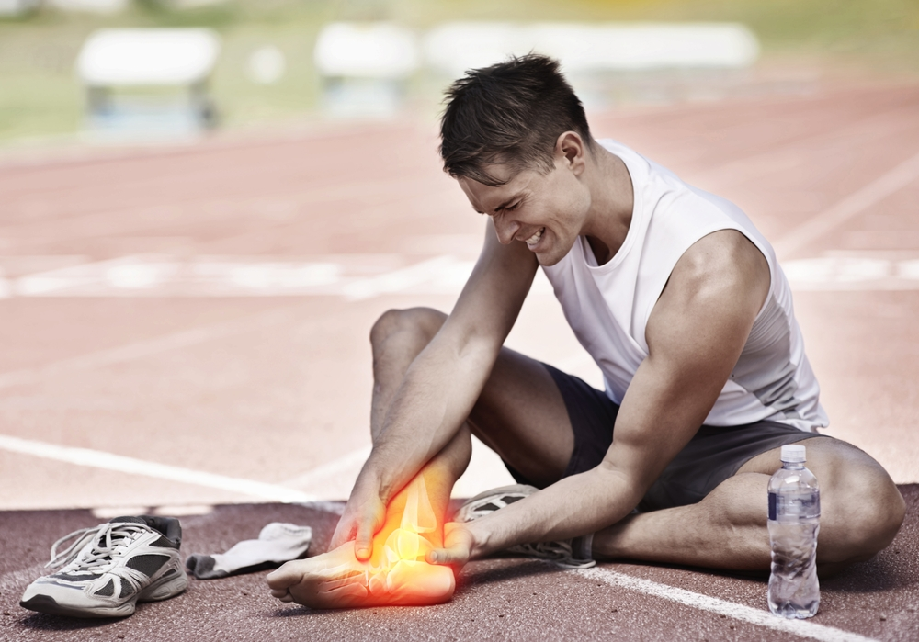
CEDERA OLAHRAGA
Definisi
(IOC Manual Sports Injuries 2012)
Damage to the tissues of the body that occurs as a result of sports or exercise
Kerusakan pada jaringan tubuh yang terjadi sebagai akibat dari aktivitas olahraga atau latihan fisik

Slide 4
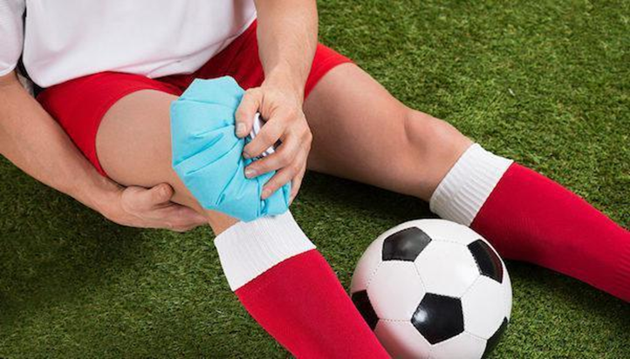
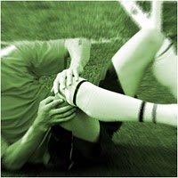
Klasifikasi Cedera Olahraga
Cedera Olahraga
Cedera Muskuloskeletal
Penyakit terkait olahraga
Akut
Kronik
Penyakit terkait panas
Lain-lain
Modified from: Malanga GA, Yan N, Stark J. Mechanisms and efficacy of heat and cold therapies for musculoskeletal injury. Postgraduate Medicine 2015;127(1):57-65.
Notes:
Ada macam-macam cedera olahraga

Slide 5
Bagaimana menangani cedera olahraga ?
Bagaimana mengidentifikasi cedera olahraga ?
Bagaimana terjadinya cedera olahraga ?
Notes:
Supaya kita bisa tau cara menanganinya, kita perlu tau dulu cedera olahraga seperti apa yang kita hadapi, dan untuk itu, kita juga perlu tau bagaimana terjadinya

Slide 6
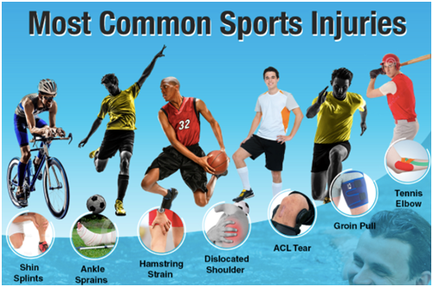
Jenis Cedera Olahraga
Akut
Mendadak
Benturan / jatuh/ salah posisi
Kronik
Perlahan-lahan
Gerakan/pembebanan berulang
Ketidakseimbangan kerja otot

Slide 7

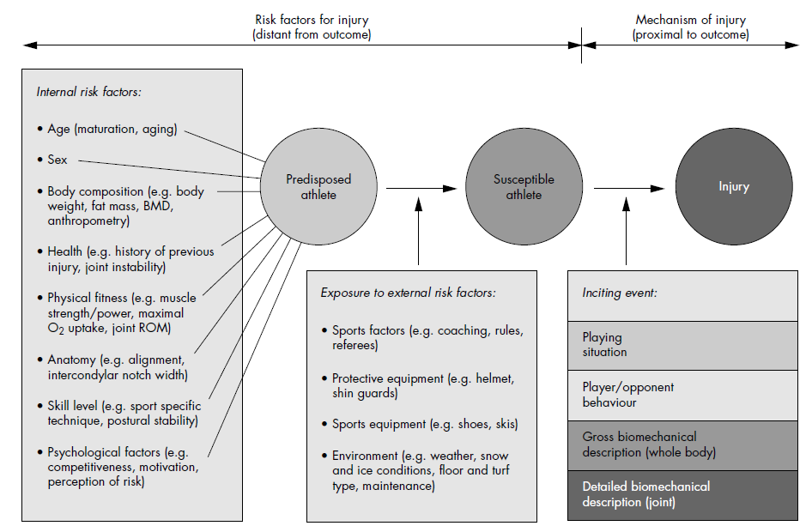
Tejadinya Cedera Olahraga (2)
Notes:
Saat cedera OR terjadi bukan sepenuhnya “salah” OR nya → penting untuk bicara soal pencegahan

Slide 8
Macam Cedera Olahraga
Jaringan yang terkena
Lunak (otot, ligament,tendon, dll)
Keras (tulang, tulang rawan)
Mekanisme
Traksi
Kompresi, dll

Slide 9
Cedera Olahraga berdasarkan Sistem Organ
Sistem Muskuloskeletal :
  Otot, Tendon, Ligamen, Tulang, Sendi
Organ-organ Dalam :
  Jantung, Paru-paru, Hepar, Limpa, Ginjal & Sal.kemih, Sal. Pencernaan, Otak dan Susunan Syaraf Pusat
Organ-organ Indera :
  Mata, Hidung, Telinga, Mulut, Kulit dan Susunan Syaraf Tepi

Slide 10
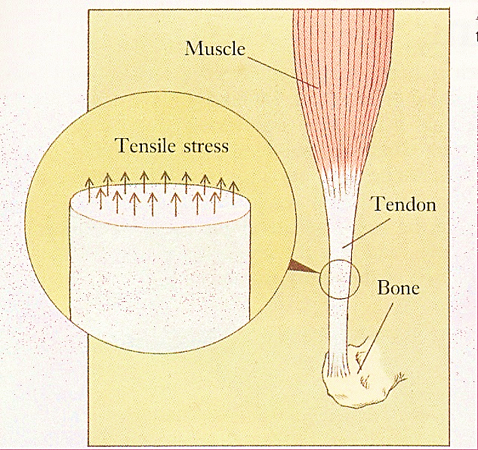
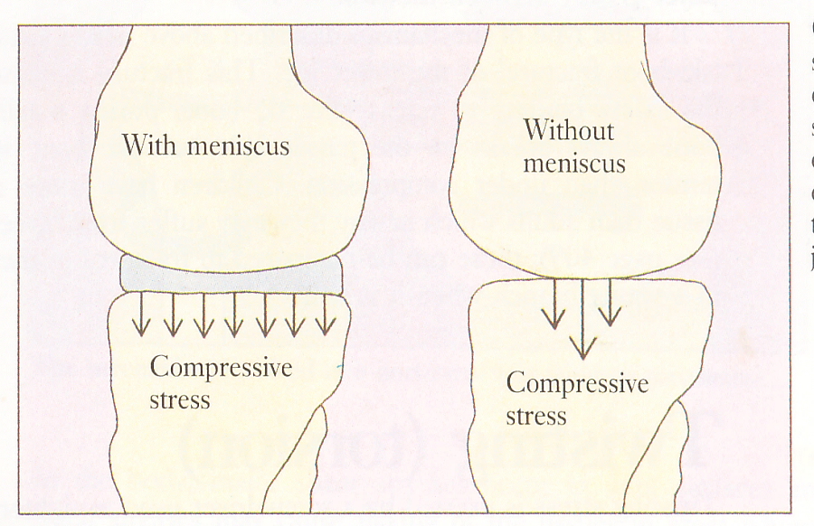
Loads (Beban Gaya) pada Cedera
Terjadi pada tendo, otot, ligament → sprain, strain (tear)
TRACTION
COMPRESSION
Terjadi pada permukaan sendi , contoh pada sendi lutut

Slide 11
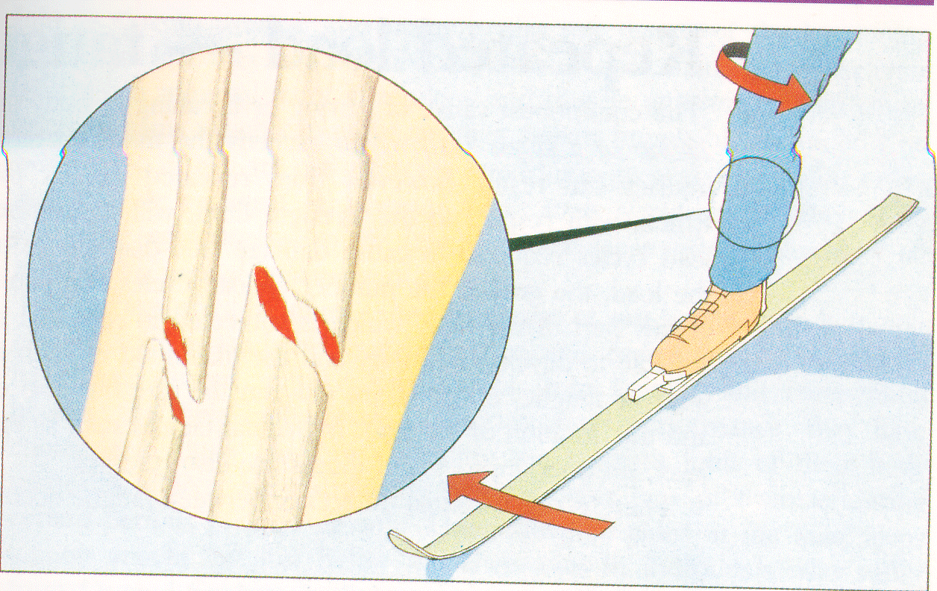
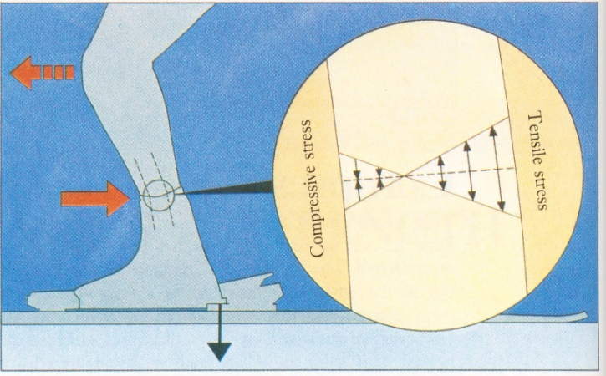
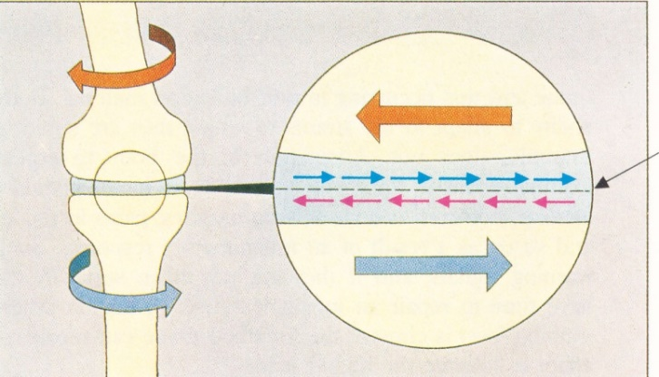
TORSION/
TWISTING
BENDING
SHEAR STRESS
Terjadi pada fraktur tulang akibat puntiran
Terjadi pada fraktur tulang akibat pembengkokan (“ski boot fracture”)
Terjadi pada permukaan meniskus, lumbar spine (spondylolisthesis)

Slide 12
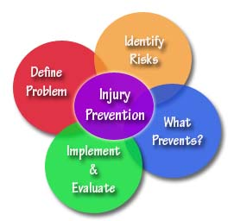
Pencegahan Cedera
Prinsip Pencegahan Cedera:
Skrining Kesehatan/ Pemeriksaan Prepartisipasi (PPE)
Physical Conditioning & Training
Aspek Nutrisi
Peralatan & Fasilitas Latihan & Lingkungan
Aspek Psikologis
Langkah-langkah
Pencegahan Cedera

Slide 13
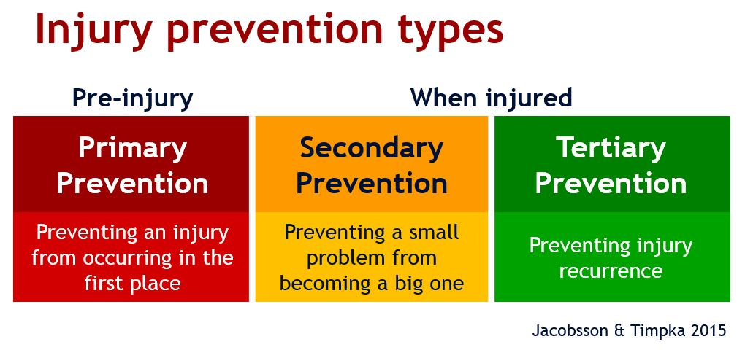
Meminimalkan
Faktor risiko cedera
Penatalaksanaan Cedera
Rehabilitasi Cedera

Slide 14
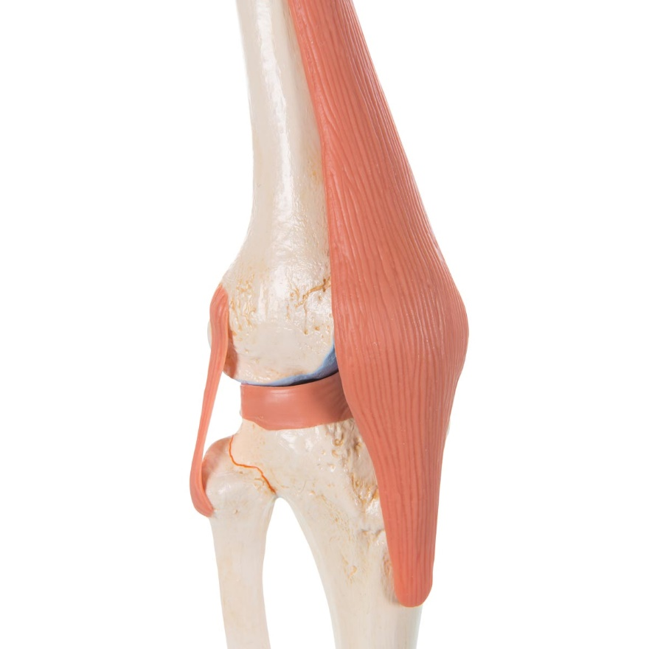
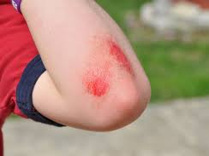
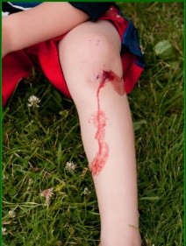
Identifikasi Cedera Olahraga - Akut
Kram
Nyeri
Bengkak
Kemerahan / memar
Perubahan bentuk
Fraktur
Nyeri
Ketegangan otot
Luka di kulit
Strain
Sprain
Tear
Dislokasi

Slide 15
Identifikasi Cedera Olahraga Akut
Primary Survey
Secondary Survey

Slide 16
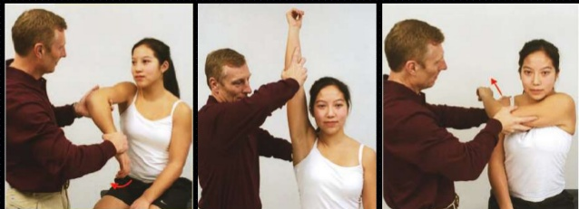
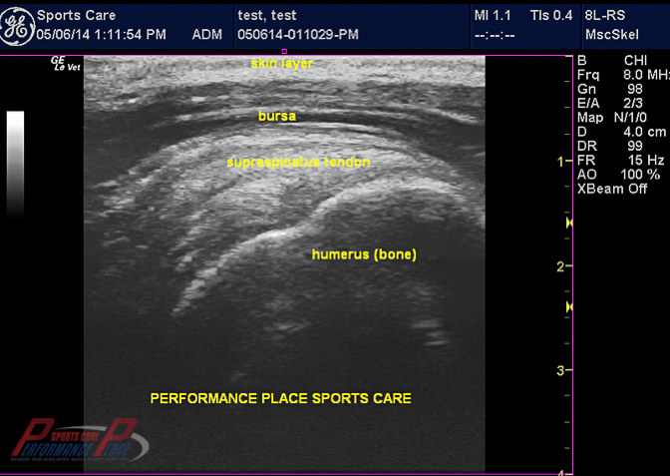
Diagnosis
Anamnesis
Pemeriksaan Fisik
Special Test
X-Ray
Musculoskeletal USG
CT Scan
MRI

Slide 17
Primary Survey
A
Airway & cervical spine control
Is the airway patent?
Logroll & apply rigid neck collar if necessary
B
Breathing
Is the patient breathing spontaneously?
C
Circulation
Is the patient hemodynamically stable?
Check for abd. / musc. Trauma as cause of occult blood loss
D
Disability
Neurologic injury? Significant musc. trauma?
Assess for head injury, fracture, dislocation & neurovasc. limb injury
E
Exposure & environment
Is patient in a safe env. with controlled temp.?
Check for heat-related illness & cold injury

Slide 18
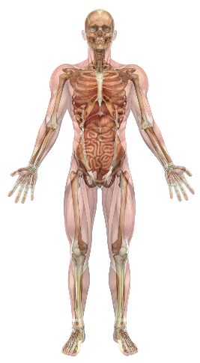
Secondary Survey
From head to toe
Pemeriksaan Muskuloskeletal
Look
  Bengkak
  Luka, perdarahan, hematoma
  Deformitas
Feel
  Nyeri tekan
  Suhu kulit
  Denyut nadi di area distal
Move
  Rentang gerak sendi

Slide 19
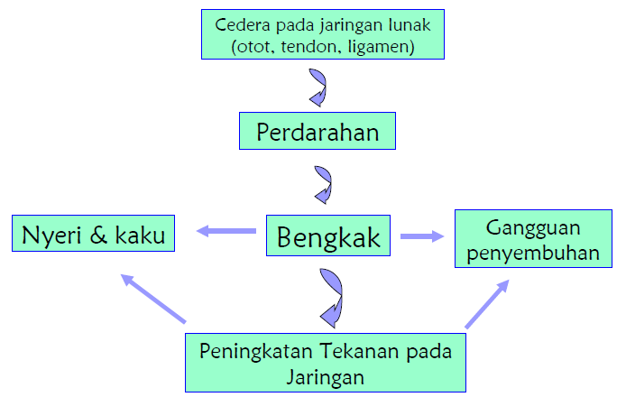
Patofisiologi

Slide 20
Sebelum memberikan penanganan cedera…
Observasi mekanisme cedera
Lengkapi proteksi diri sebelum memasuki lapangan
Kebutuhan yang perlu dibawa ke dalam lapangan
Izin masuk ke lapangan?

Slide 21
Penanganan Cedera Olahraga Akut
A
Airway & cervical spine control
Is the airway patent?
Primary Survey
Atasi Kegawat daruratan
B
Breathing
Is the patient breathing spontaneously?
C
Circulation
Is the patient hemodynamically stable?
D
Disability
Neurologic injury? Significant musc. trauma?
E
Exposure & environment
Is patient in a safe env. with controlled temp.?

Slide 22


S
Stop the injured person from moving
T
Talk, ask questions : what happened? Where does it hurt?
O
Observe : swelling, bruising, deformity
P
Prevent further injury

Slide 23
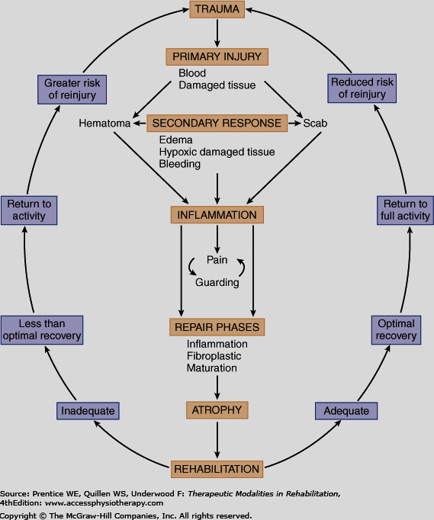
Proses Cedera Akut Muskuloskeletal

Slide 24
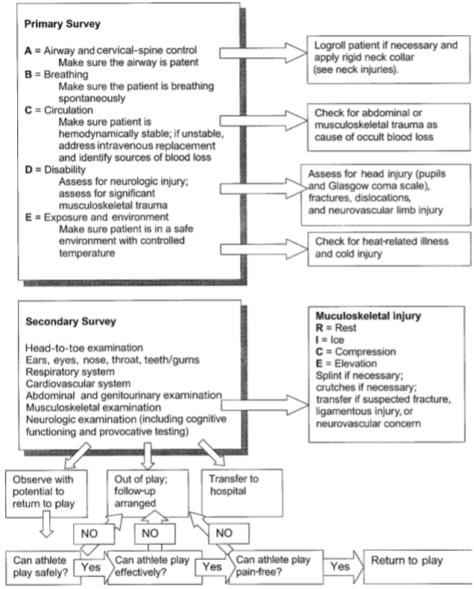
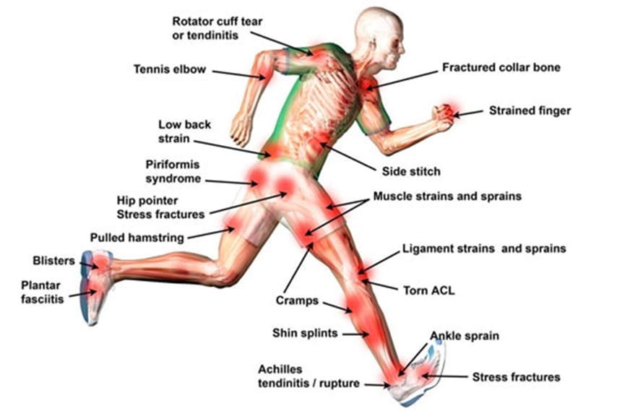
Alur Penanganan

Slide 25
Penanganan Cedera Olahraga Akut
Evolusi “RICE”
RICE
Rest
Ice
PRICED
Protection
Rest
PRICER
Protection
Rest
Compression
Elevation
Ice
Compression
Elevation
Drug
Ice
Compression
Elevation
Refer
POLICE
Protection
Optimal Loading
Ice
Compression
Elevation

Slide 26
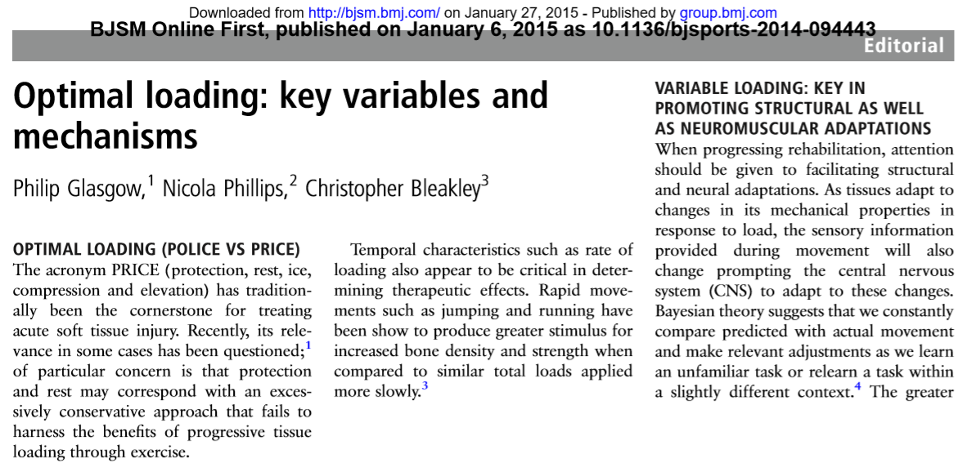
Penanganan Cedera Olahraga Akut
Optimal Loading ??
“the load applied to structures that maximizes physiological adaptation”

Slide 27
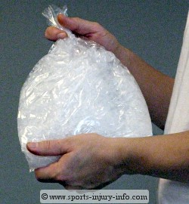
Penanganan cedera Olahraga Akut
I
Crushed ice atau ice cubes
CE
@ 15 menit ➔ tiap 4 jam
C
OMPRESSION
E
LEVATION

Slide 28
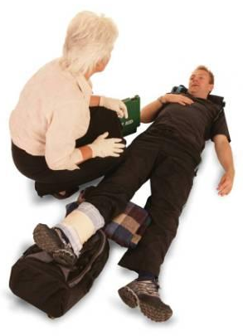
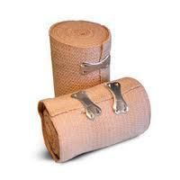
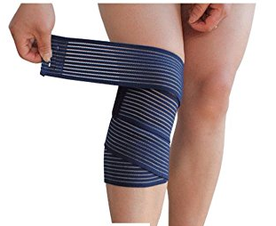
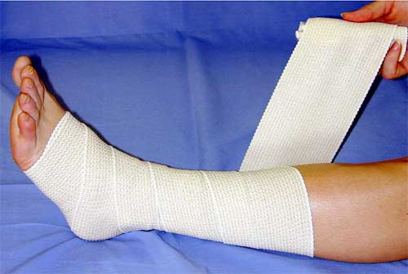
Penanganan cedera Olahraga Akut
I
CE
C
Saat kompres es
OMPRESSION
Sepanjang hari ➔ “dari bawah ke atas”
E
LEVATION
Posisi !!

Slide 29
Penanganan cedera Olahraga Akut
I
CE
C
OMPRESSION
E
LEVATION
Saat kompres es

Slide 30
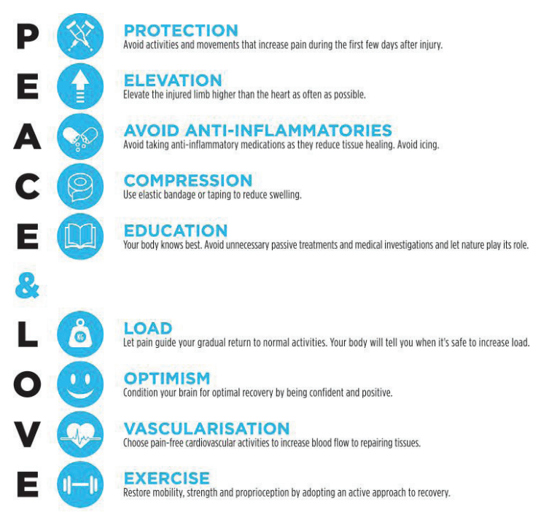
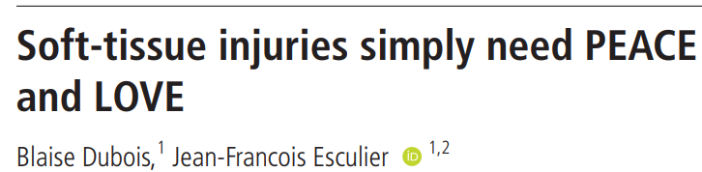
Penanganan Cedera Olahraga Akut

Slide 31
Di 72 jam pertama, yang TIDAK BOLEH dilakukan
H
A
R
M
Heat
Jangan memberikan kompres panas atau mengoleskan sesuatu yang panas
Alcohol
Hindari konsumsi alkohol
Run
Massage
Jangan mulai berolahraga lagi terlalu cepat
Perdarahan 
Edema 
Cedera memburuk
Jangan memijat area yang cedera
Edema & perdarahan 

Slide 32
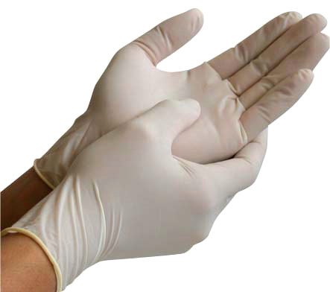
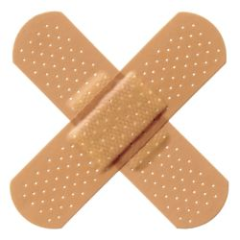
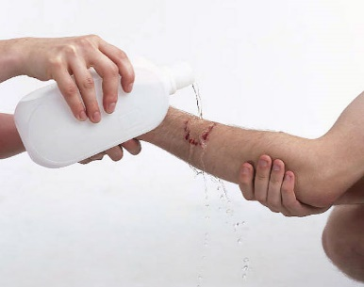
Penanganan Luka
Gunakan sarung tangan
Mencegah penularan penyakit
Bersihkan luka
Air minum mengalir / Betadine
Tutup luka
Kasa
Ukuran > luka
Kasa
Plester seluruh tepi kasa

Slide 33
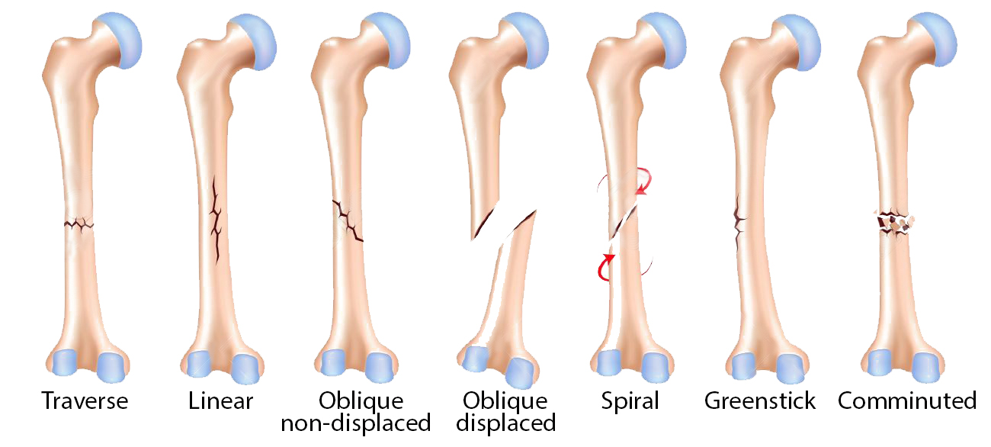
Penanganan Fraktur

Slide 34
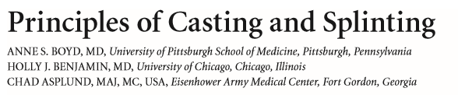
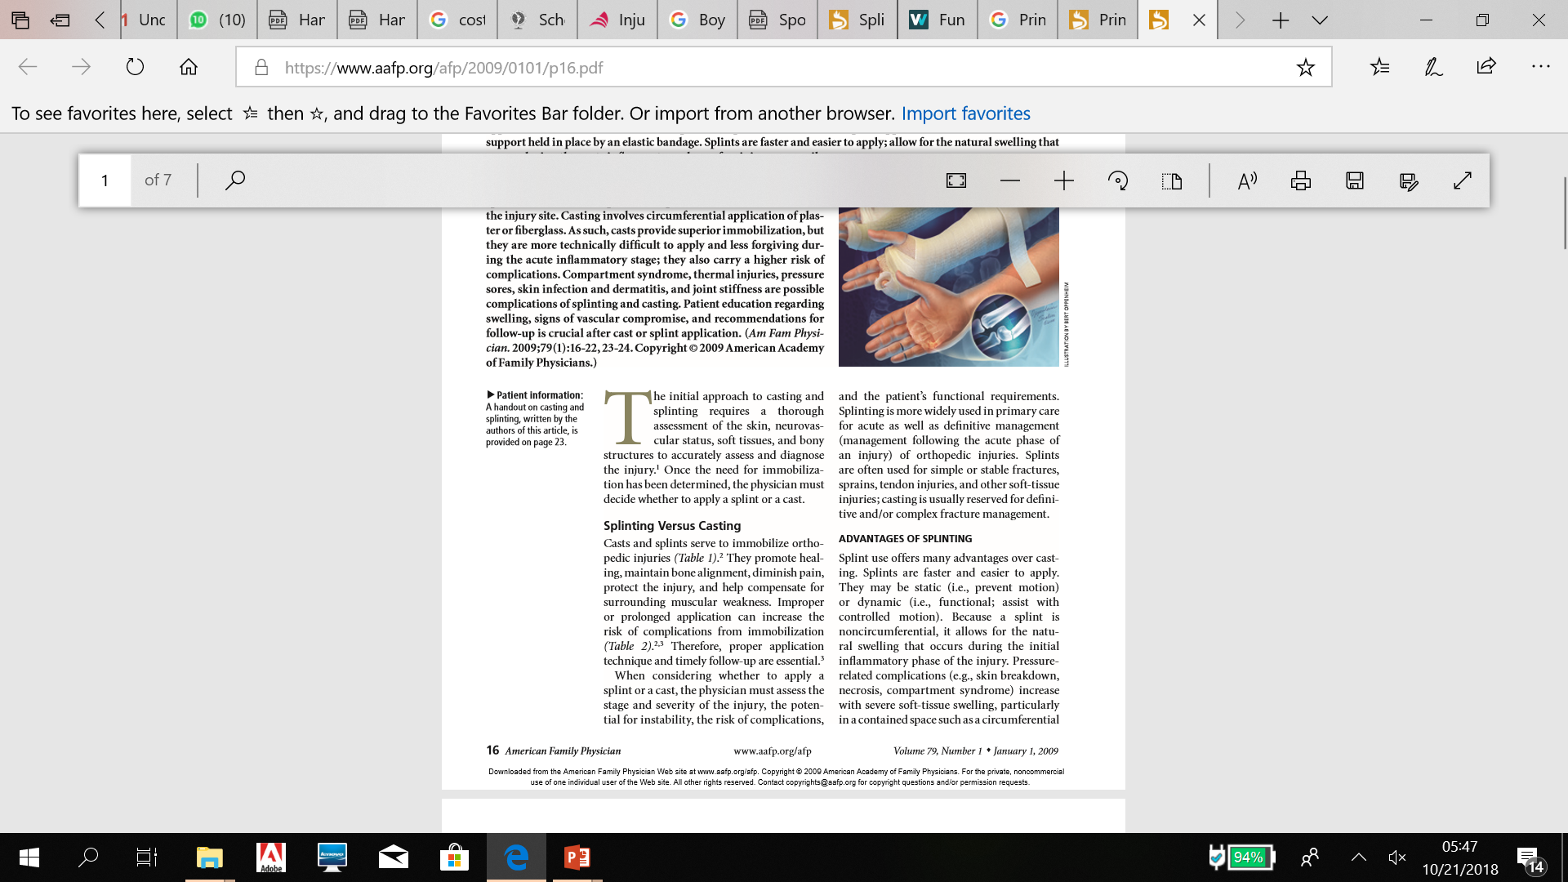
Penanganan Fraktur
IMOBILISASI
✓
Mempertahankan alignment tulang
Melindungi dari kerusakan yang lebih berat
✗
Tehnik yang kurang tepat
Pemakaian yang terlalu lama
Meredakan nyeri

Slide 35
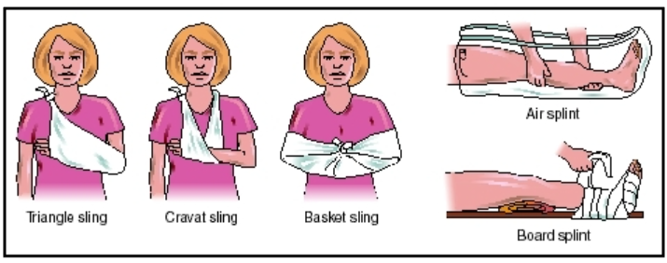
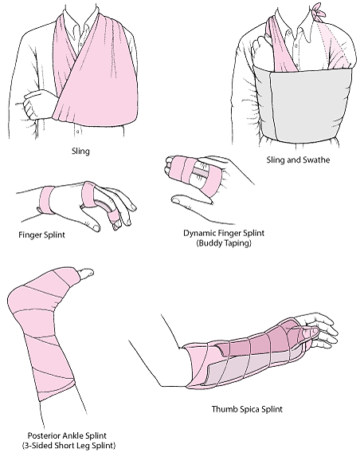
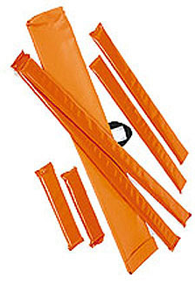
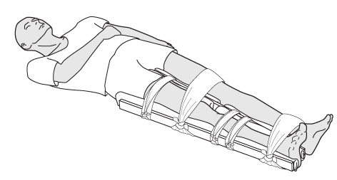
Penanganan Fraktur
IMOBILISASI

Slide 36
Penanganan Cedera Olahraga
Fase akut
Fase lanjut
Fase return-to-sport
Meredakan peradangan
Mengembalikan fungsi secara bertahap (rentang gerak, kekuatan)
Kembali melakukan olahraga semula secara bertahap

Slide 37
Penanganan Cedera Olahraga
Medicine /obat
      Oral : NSAID, Pain killer
      Topical
      Injection : PRP, kortikosteroid
Modalitas
  Kinesiotaping, bracing
  Massage
  Acupuncture
  Dry Needling
  Cryotherapy
Exercise Therapy
Surgery
Elektroterapi
  Superficial thermotherapy : Infra red, ultra violet, whirpool
  Penetrating Therapy: US, TENS, Diathermy
  High End Technologies : Shockwave Therapy (SWT,) High Intensity Laser (HIL), TR-Therapy Super Inductive System (SIS)

Slide 38
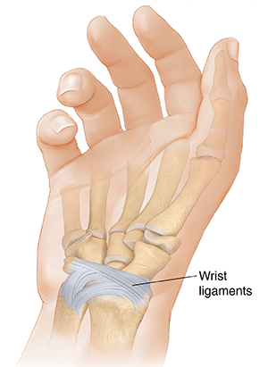
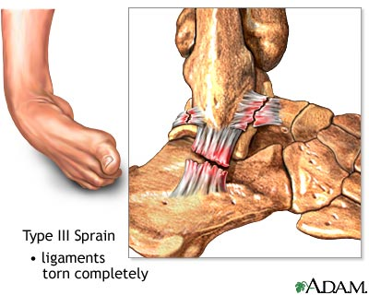
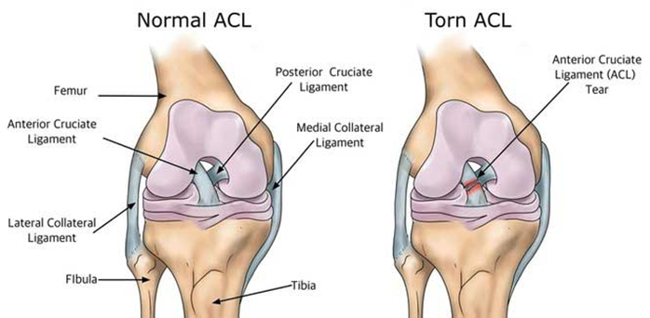
Sprain
Derajat (Berat/Ringan) Sprain :
Grade 1 : Sedikit peregangan dan kerusakan pada ligamen.
Grade 2 : Robekan sebagian ligamen. Ada kelonggaran di sendi pada gerakan ttu.
Grade 3 : Robekan lengkap. Menyebabkan ketidakstabilan yang signifikan
Peregangan dan/atau robekan ligamen
Ligamen menstabilkan dan mendukung persendian
Area tubuh yang paling rentan: pergelangan kaki, lutut, dan pergelangan tangan

Slide 39
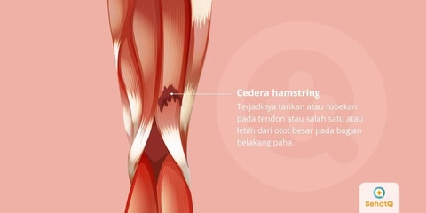
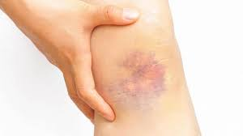
Strain
Kontusio (Memar)
Cedera pada otot dan / atau tendon
Sering terjadi di punggung bawah atau tungkai bawah (biasanya, hamstring).
Strain dapat berupa tarikan ringan sampai robek total
Terjadi akibat pukulan langsung atau berulang benda tumpul
Mencederai serat otot tanpa merusak kulit.
Warna merah akibat pengumpulan darah sekitar cedera.

Slide 40
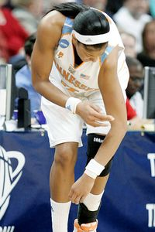
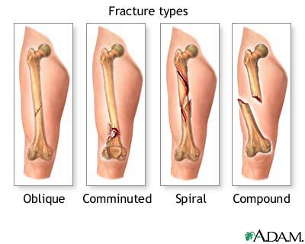
Dislokasi (Cerai Sendi)
Fraktur (Patah Tulang)
Tulang bergeser dari sendi karena tekanan yang keras.
Ligamen ikut bergerak/robek
Bentuk berubah, bengkak
Rujuk RS
Benturan langsung tak tak langsung
Kontraksi otot terlalu kuat
Stress (Overuse) = benturan sering
Bentuk berubah/deformitas
Pasang Bidai (Spalk) dan rujuk RS

Slide 41
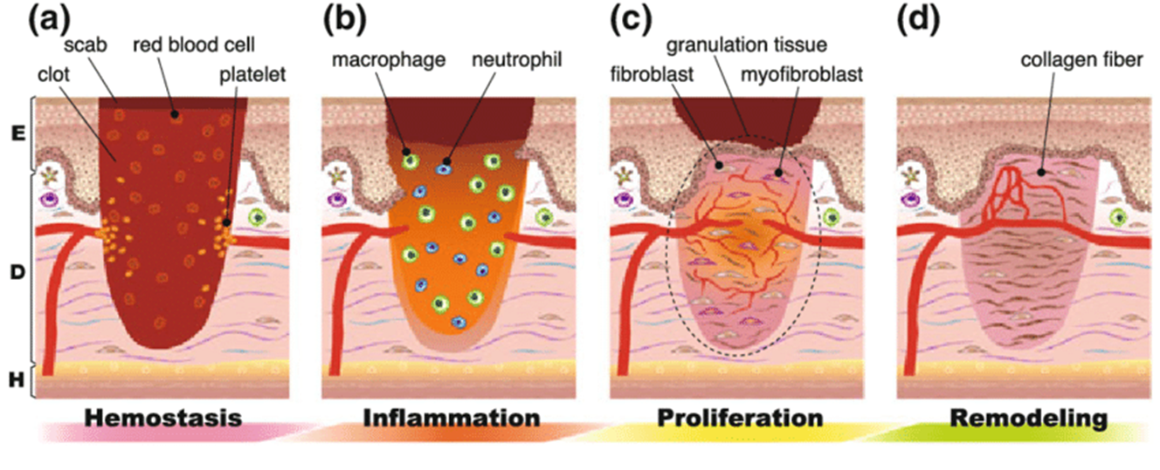
Injury Healing
Hemostasis : vascular constriction, platelet aggregation, degranulation, and fibrin formation (thrombus).
Inflammation : neutrophil infiltration, monocyte infiltration and differentiation to macrophage, lymphocyte infiltration.
Proliferation: re-epithelialization, angiogenesis, collagen synthesis, ECM formation.
Remodeling : collagen remodeling, vascular maturation and regression.

Slide 42

Terima Kasih

